Slide 1
TECNOLOGIAS PARA INTERNET -II CCT0423 (Aula 7)
Prof. André Luiz Braga
M.Sc - COPPE/UFRJ
D.Sc – IBM Silicon Valley Lab / COPPE / UFRJ
IBM Certified Sr. IT Architect / Open Group
Email: andre.luiz.braga2000@gmail.com
(Favor enviar um email com o assunto “CCT0423-<TURMA>” para ser incluído na lista de distribuição)
Material do curso disponível em: https://github.com/andrelb2000/CURSOS

Slide 2
TECNOLOGIAS PARA INTERNET - II Aula 7 - Classes e Funções
PHP Classes e Modularização
Funções
Classes e Objetos
Construtores, Métodos e Atributos
Herança e Privacidade
Exemplo “Usuário” ➔ “Produto”
Criar nova tabela
Utilizar Classes para o “Produto
Modularizar o código

Slide 3
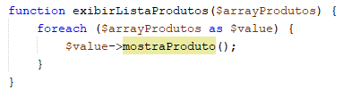
TECNOLOGIAS PARA INTERNET - II PHP – Funções
Formato padrão
<?php
function <nome da função> ($arg_1, $arg_2,...){
echo "Exemplo de função.\n";
return $valor_retornado;
}
?>

Slide 4
TECNOLOGIAS PARA INTERNET - II PHP – Classes
<?php
class <Nome de Classe> {
Atributos
private $<Nome de Atributo> = <valor inicial>;
...
Métodos
public function <Nome do método> (<argumentos>){
echo $this-><Nome de Atributo>;
}
.. .
}
?>

Slide 5
TECNOLOGIAS PARA INTERNET - II PHP – Classes – Construtor – Criação de Objetos
<?php
class <Nome de Classe> {
Métodos
public function _construct (<argumentos>){
...
}
}
…
$obj = new <Nome de Classe>(<argumentos>);
$obj-> <Nome do método>(<argumentos>);
?>

Slide 6
TECNOLOGIAS PARA INTERNET - II PHP – Classes – Herança / Privacidade
<?php
class <Nome de Classe> extends <Classe Pai>{
...
}
?>
Privacidade
private ➔ Somente acessivel dentro dos métodos da classe
protected ➔Acessível pela classe e filhas
public ➔Acessível a todos

Slide 7
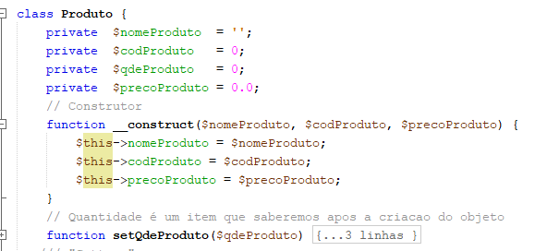
TECNOLOGIAS PARA INTERNET - II PHP – Classes – Exemplos

Slide 8

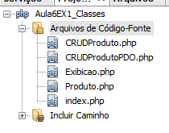
TECNOLOGIAS PARA INTERNET - II PHP – Exemplo – Classes, Funções e Modularização
Refazer exemplo anterior “Usuario”
Criar outra tabela no banco: Produto()
Criar uma Classe Produto
Mudar a “index.php” para ler produto
Criar um novo arquivo PHP e mudar o código de conexão, inserção, leitura etc para lá como “funções”
Substituir o códito na CRUD original para funções
Criar um novo arquivo para exibicao de resultados
Alterar o método de leitura do banco para objetos da Classe Produto

Slide 9
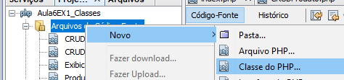
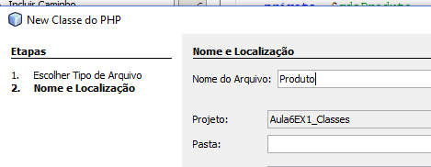
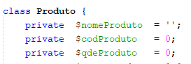
TECNOLOGIAS PARA INTERNET - II PHP – Exemplo Criar Classes
Nome da classe

Slide 10
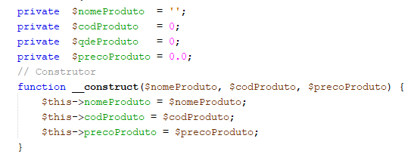
TECNOLOGIAS PARA INTERNET - II PHP – Exemplo Criar Classes - Atributos
Inicialização opcional

Slide 11
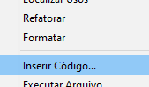

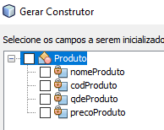
TECNOLOGIAS PARA INTERNET - II PHP – Exemplo Criar Classes - Atributos
Não selecionar qde Produto

Slide 12
TECNOLOGIAS PARA INTERNET - II PHP – Exemplo Criar Classes - Atributos
Não selecionar qde Produto

Slide 13
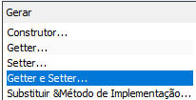
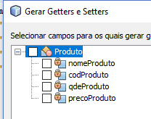
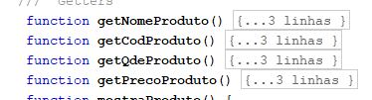

TECNOLOGIAS PARA INTERNET - II PHP – Exemplo Criar Classes – Getters / Setters

Slide 14
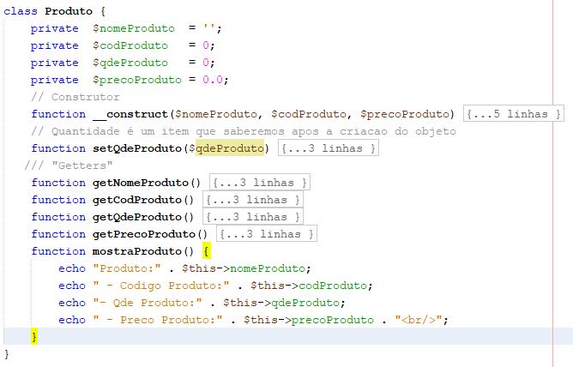
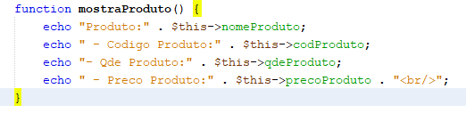
TECNOLOGIAS PARA INTERNET - II PHP – Exemplo Criar Classes – Exibicao

Slide 15
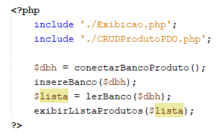
TECNOLOGIAS PARA INTERNET - II PHP – Modularização de Projeto

Slide 16
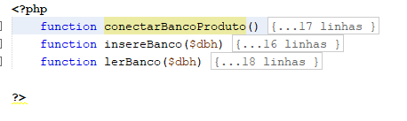
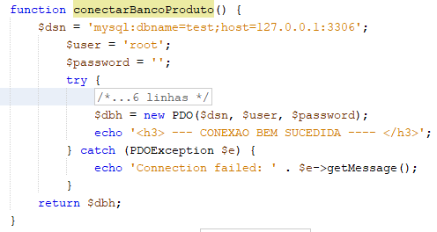
TECNOLOGIAS PARA INTERNET - II PHP – Modularização de Projeto

Slide 17
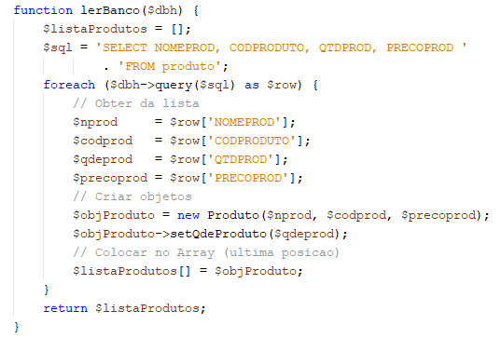
TECNOLOGIAS PARA INTERNET - II PHP – Modularização de Projeto

Slide 18
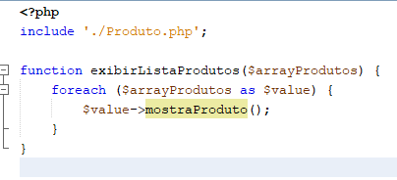
TECNOLOGIAS PARA INTERNET - II PHP – Modularização de Projeto

Slide 19
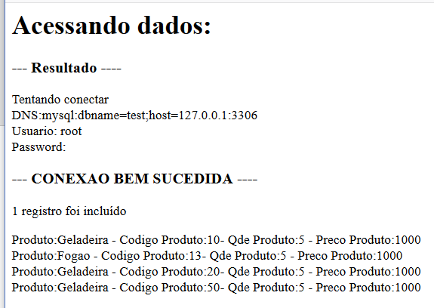
TECNOLOGIAS PARA INTERNET - II PHP – Modularização de Projeto

